Slide 1





UỶ BAN NHÂN DÂN QUẬN LONG BIÊN
TRƯỜNG MẦM NON CHIM ÉN
LĨNH VỰC PHÁT TRIỂN NGÔN NGỮ
Thơ:Bạn mới

Slide 2









  ổn định tổ chức:
Hát:Bé đi mẫu giáo

Slide 3
2. Phương pháp và hình thức tổ chức.

Slide 4
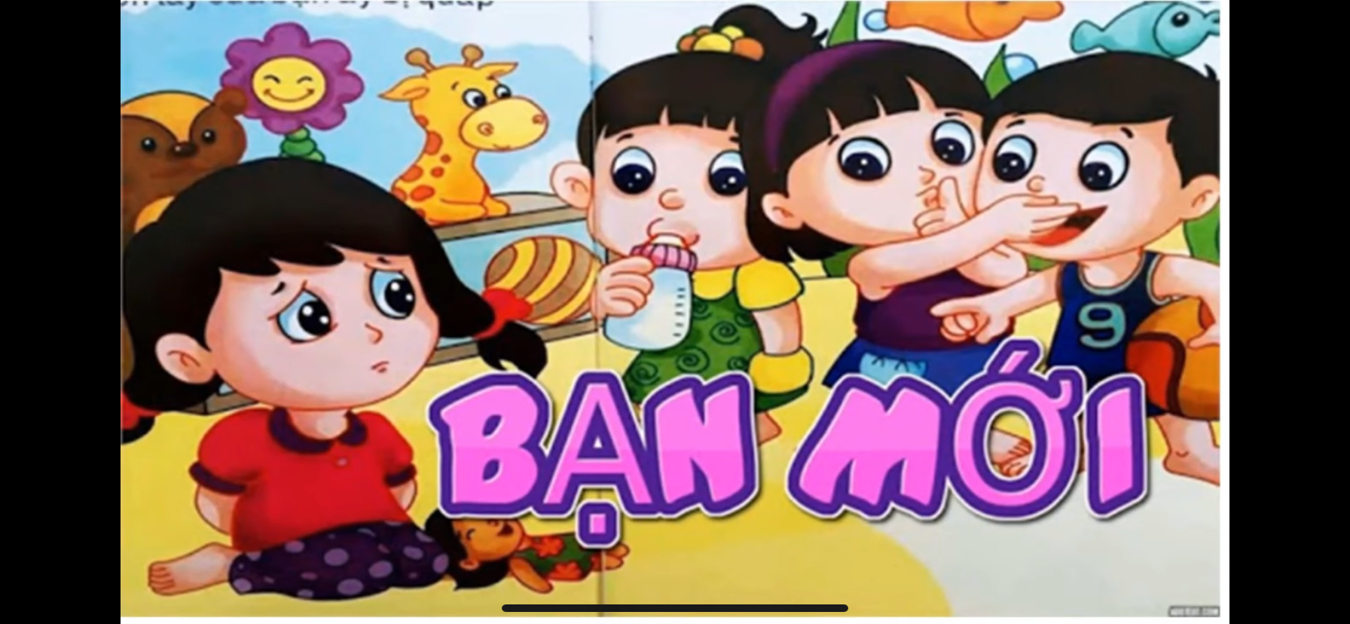



Slide 5
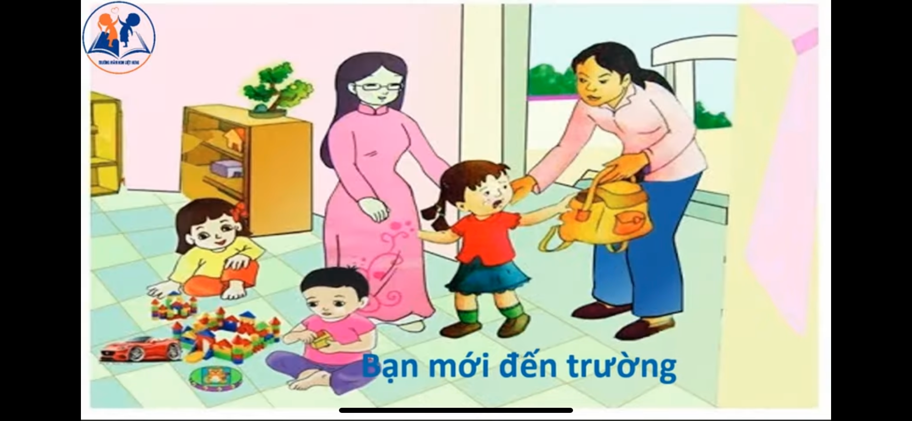

Slide 6


Slide 7
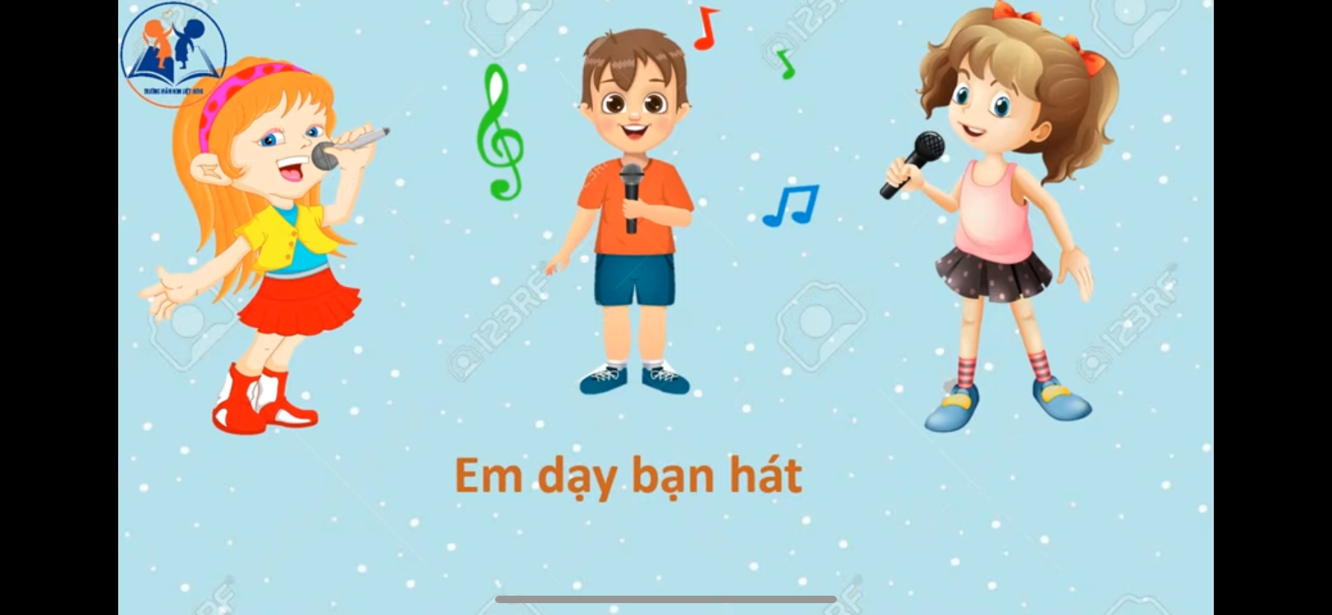

Slide 8
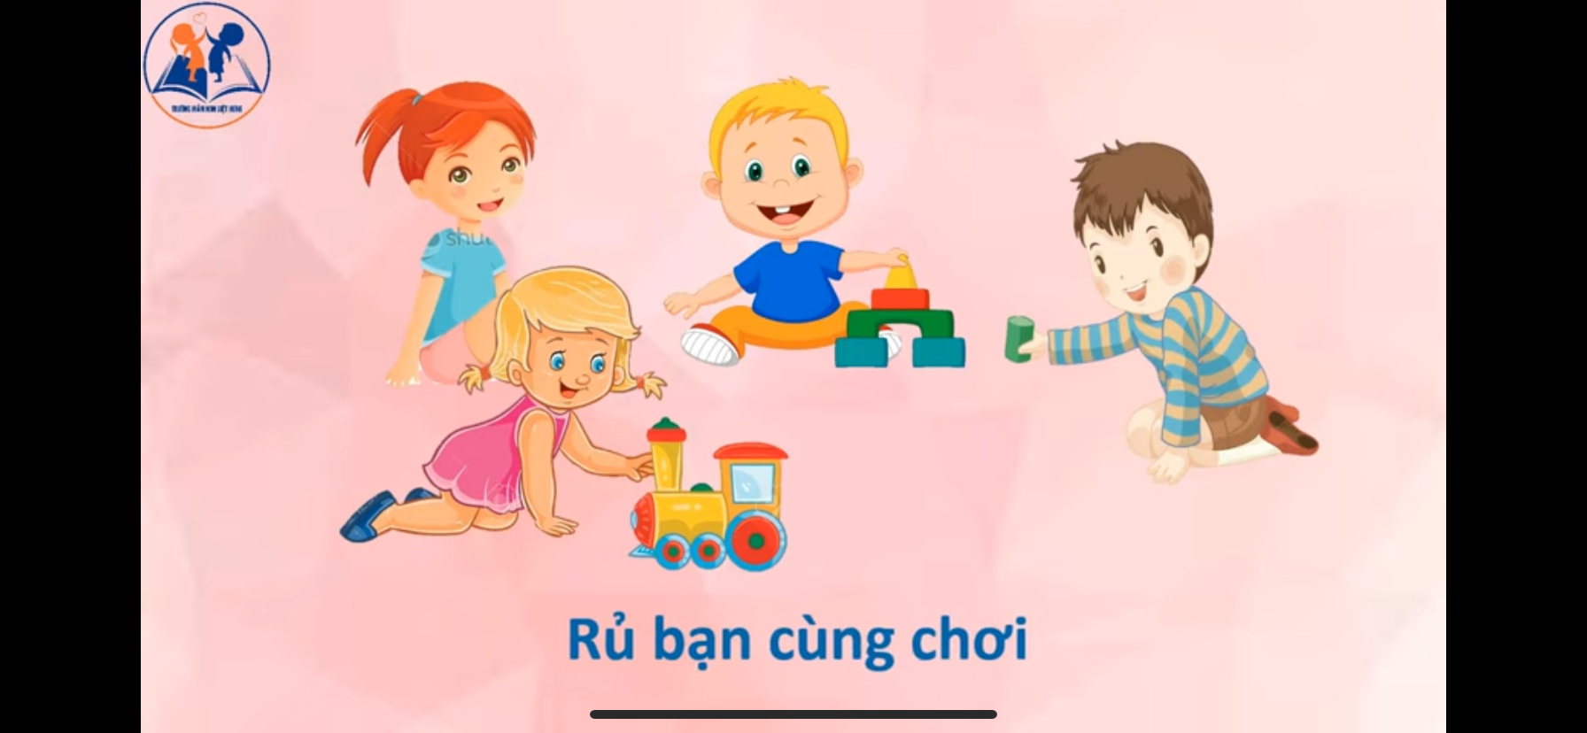

Slide 9
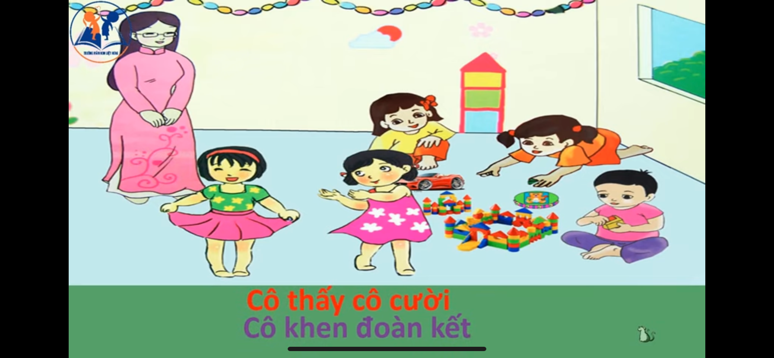

Slide 10
Đàm thoại

Slide 11

1.
Cô vừa đọc bài thơ gì? Do ai sáng tác

Slide 12
1.
Bạn nhỏ trong bài thơ đã đi đến đâu?
2.
Bạn nhỏ nhút nhát hay tự tin khi đến trường?
3.
Các bạn đã làm gì để giúp bạn mới đỡ nhút nhát?

Slide 13



Các bạn đã được cô khen thế nào?

Slide 14
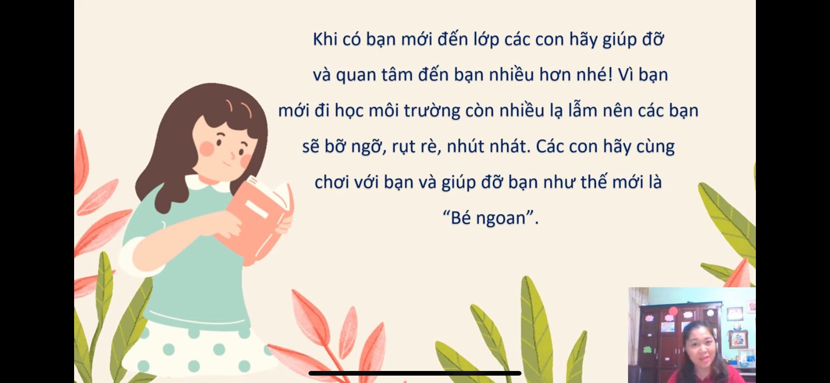

Slide 15


